Slide 1
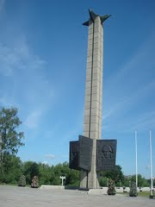
Площадь Победы.
Квест-игра
«Москва за нами»

Slide 2
Участие команды МОУ СОШ № 50 в марш-броске посвященном Дню воинской славы России - Дню начала контрнаступления советских войск против немецко-фашистских войск в битве под Москвой 5 декабря 1941 года.

Slide 3
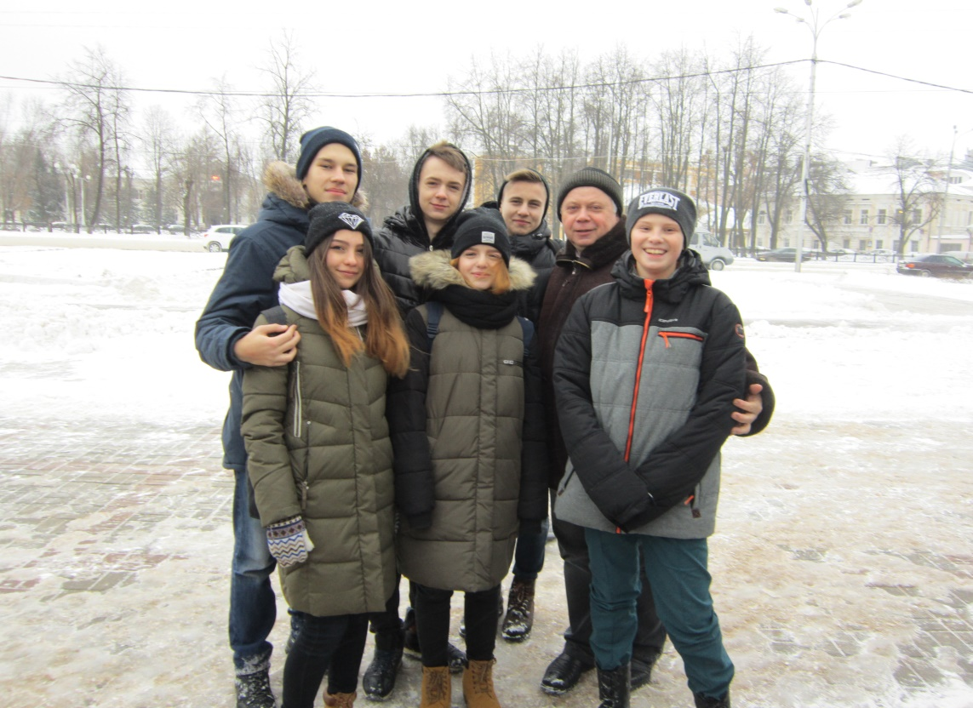
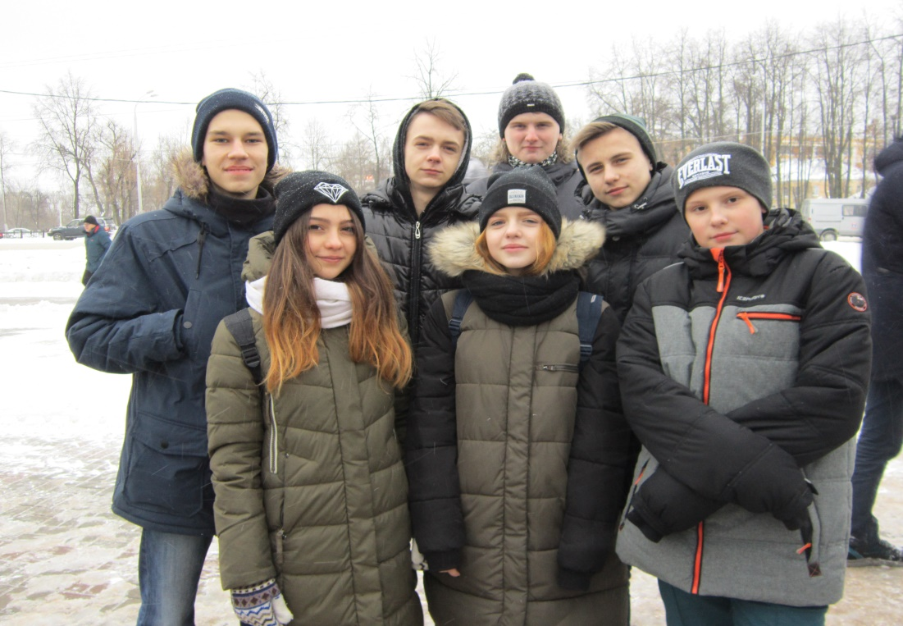
5 декабря, наша команда на площади Победы, перед началом квест-игы

Slide 4
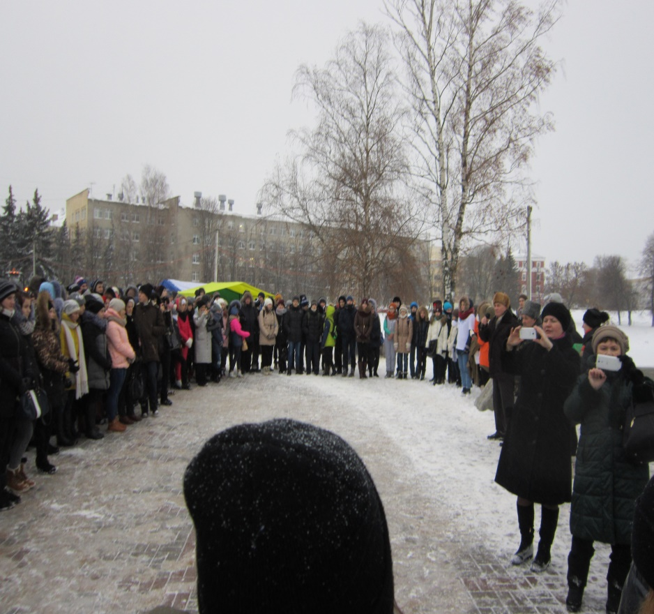
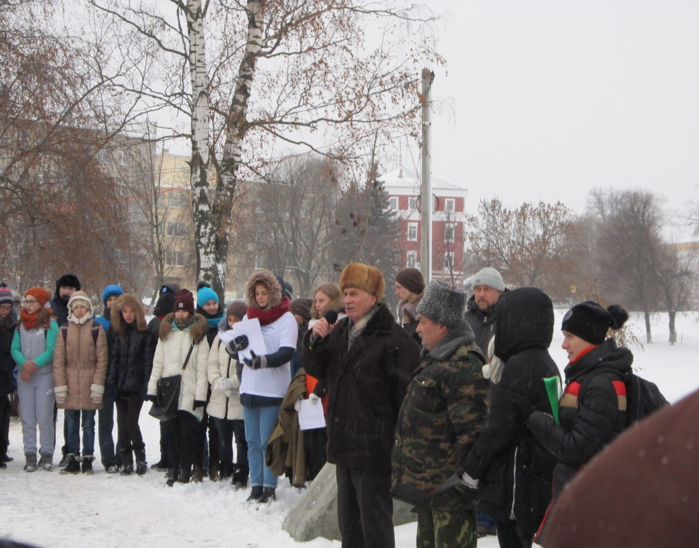
Общее построение команд
Обращение организаторов и почётных гостей квест-игры

Slide 5
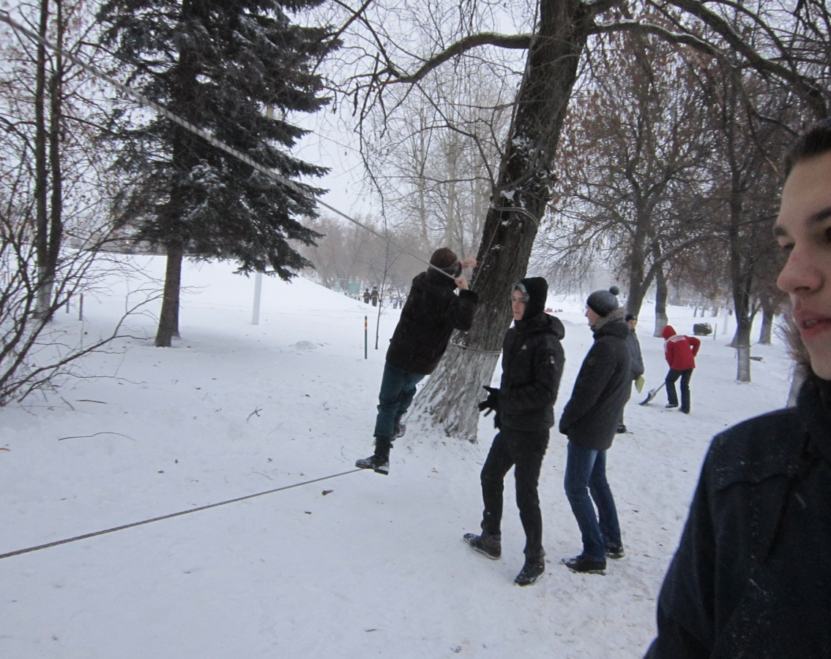
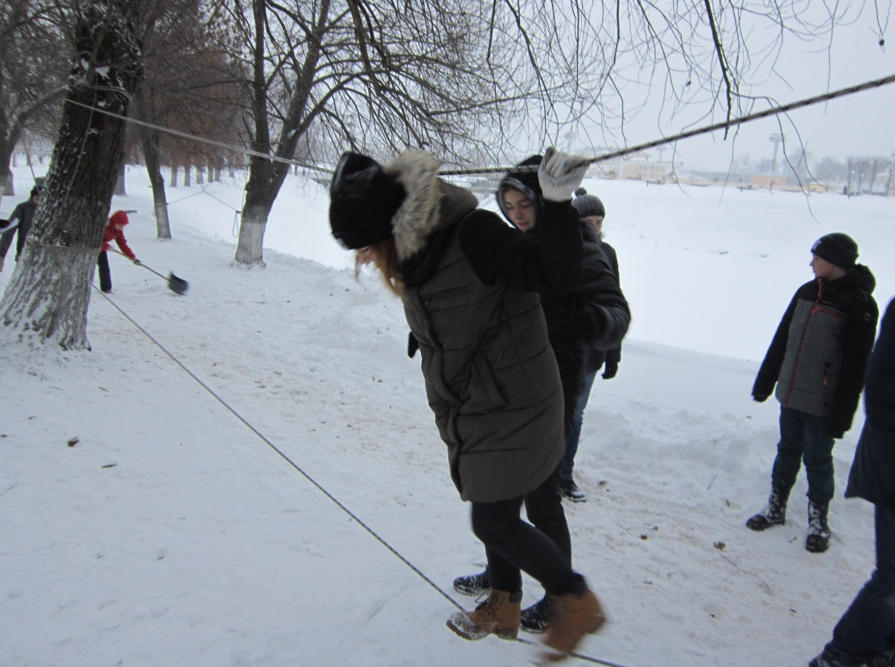
Наша первая задача – верёвочная переправа

Slide 6
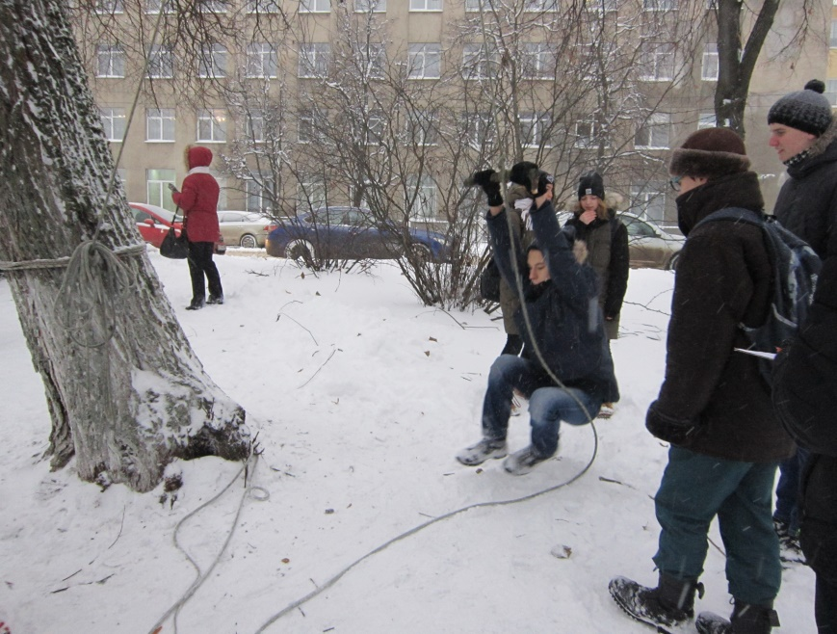
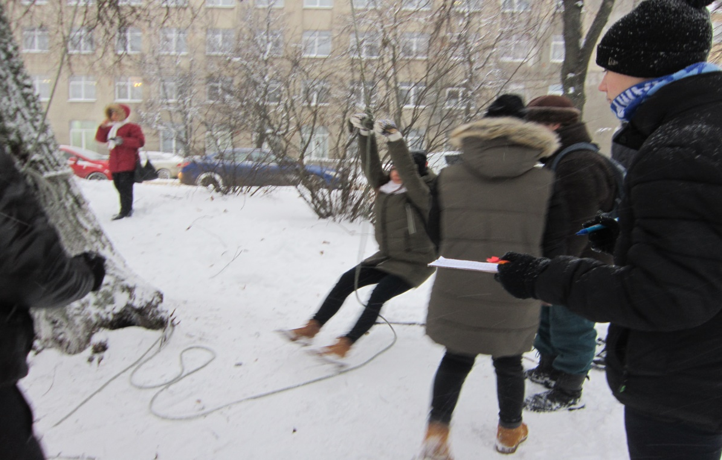
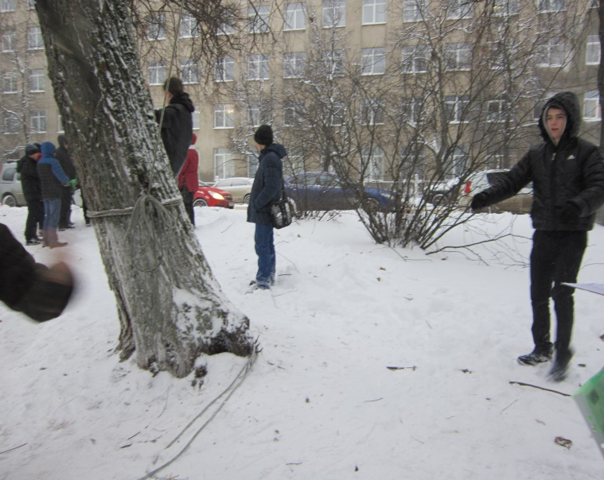
Знакомая всем «Тарзанка»

Slide 7
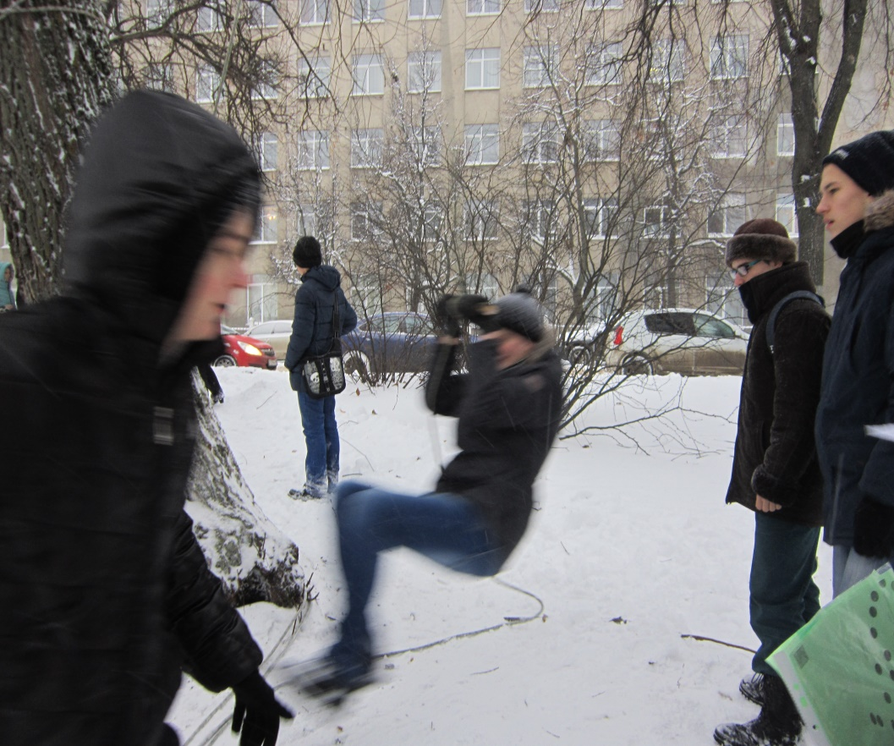
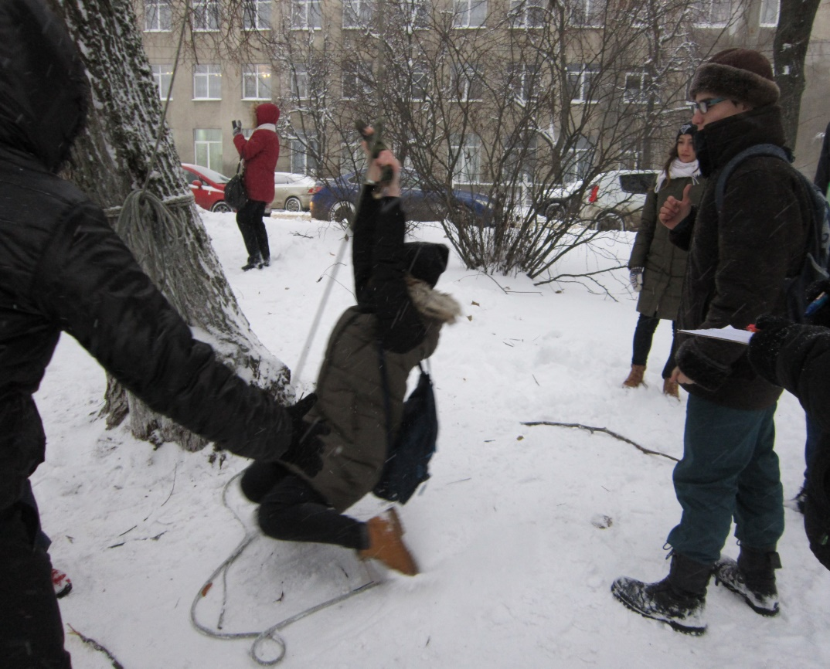
Кто, как –
но смогли!

Slide 8
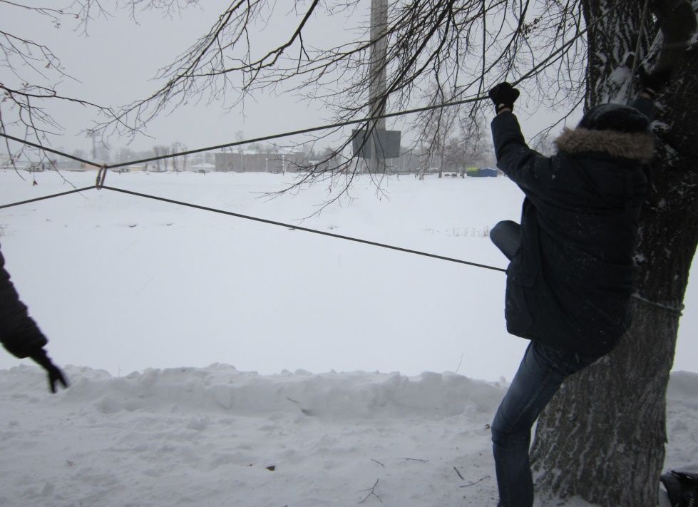
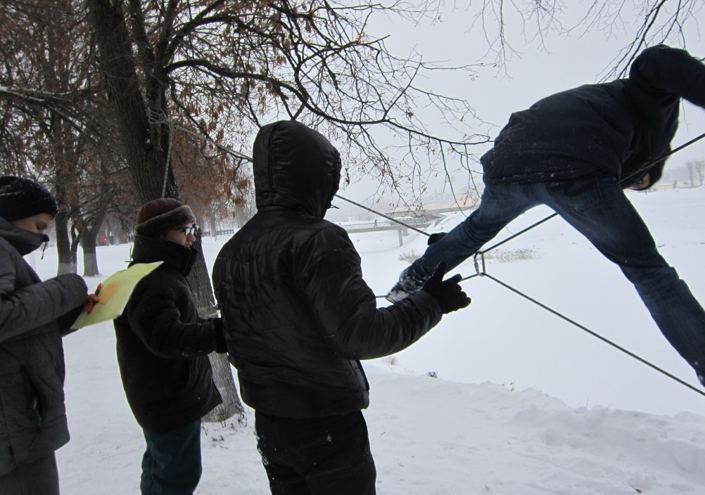
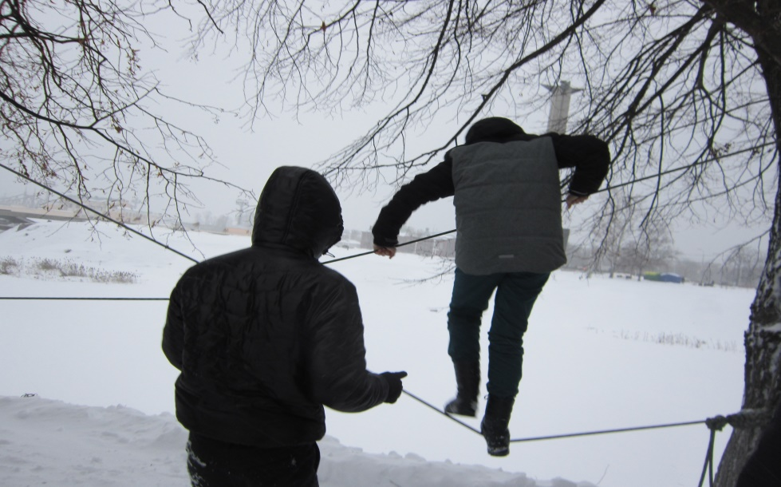
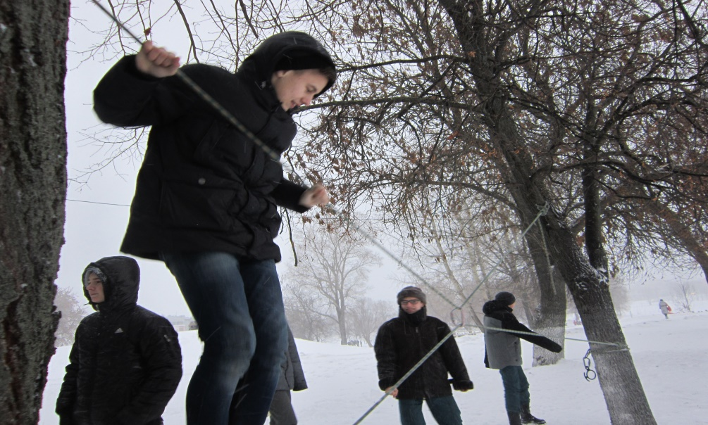
«Бабочка» - наиболее сложный элемент преодоления водной преграды.

Slide 9
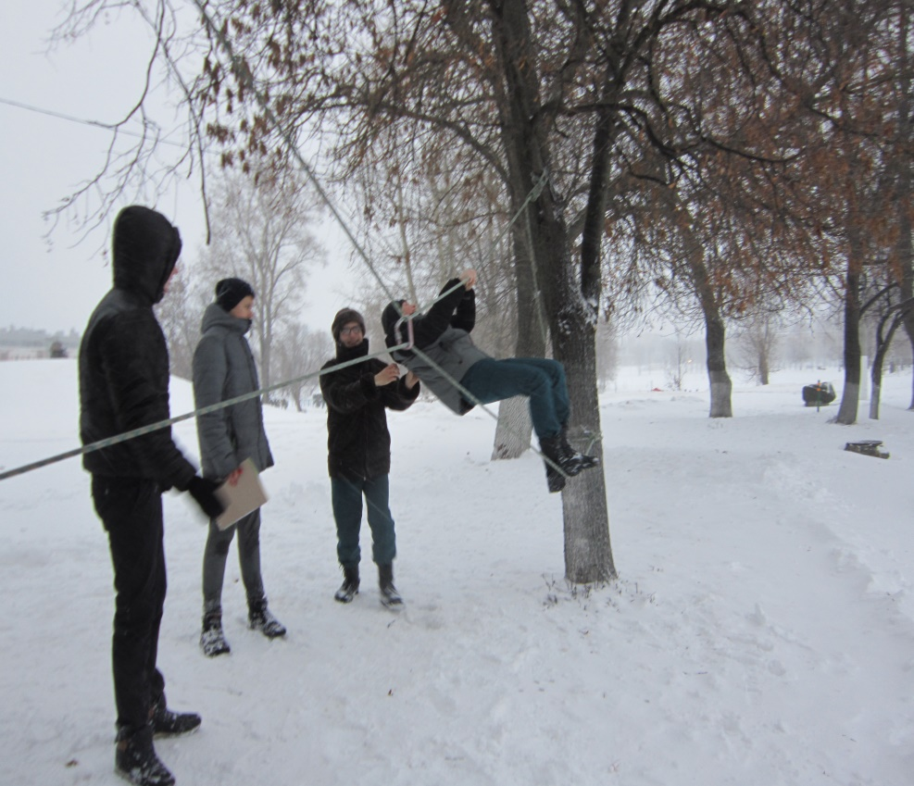
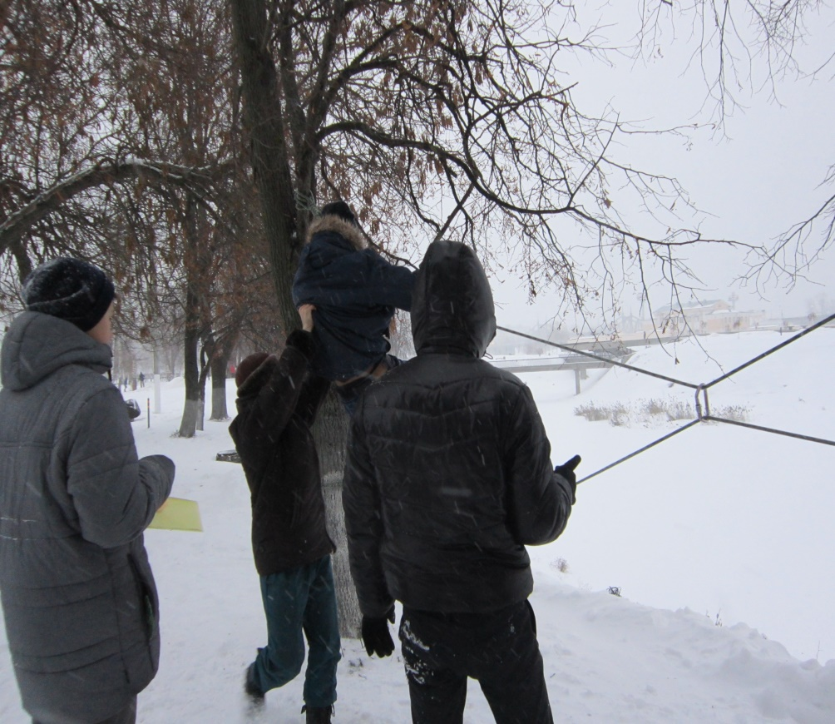
«Бабочка», всё же реально трудный элемент и без страховки никак нельзя.

Slide 10
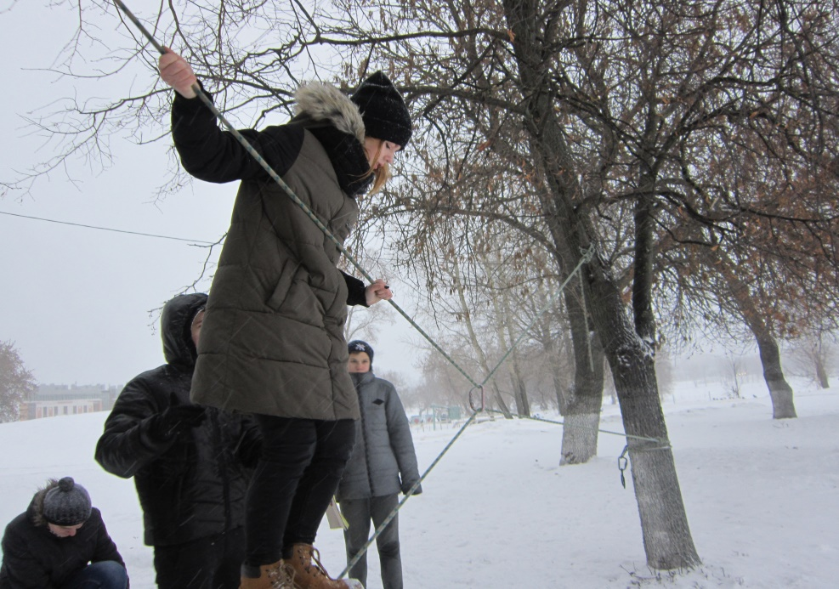
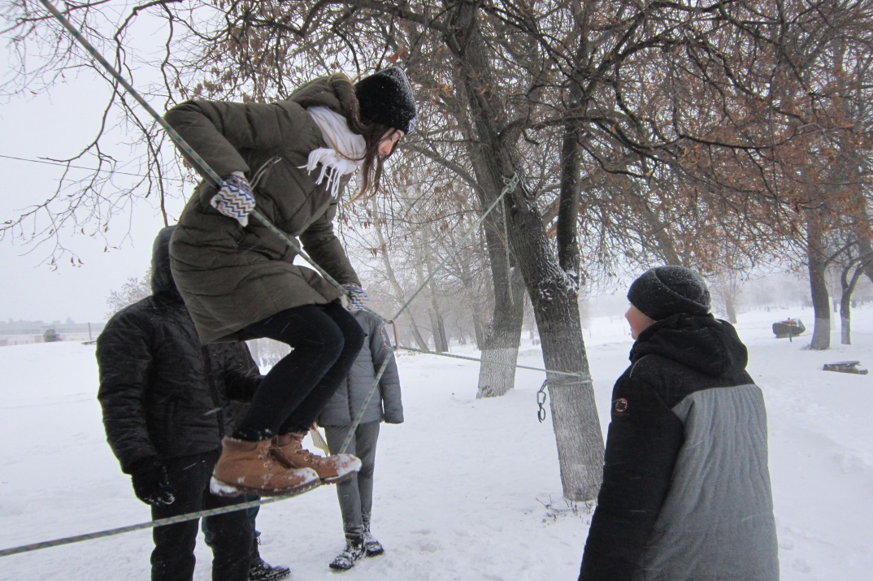
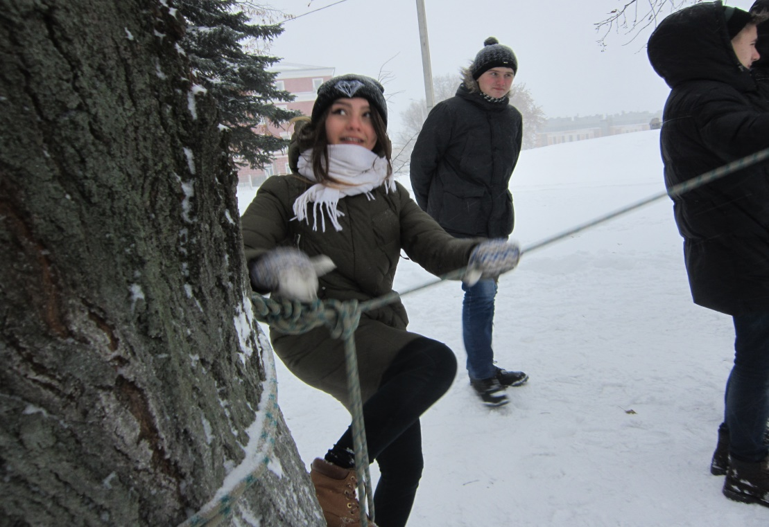
Девочки нашей команды ни в чем не уступали мальчишкам

Slide 11
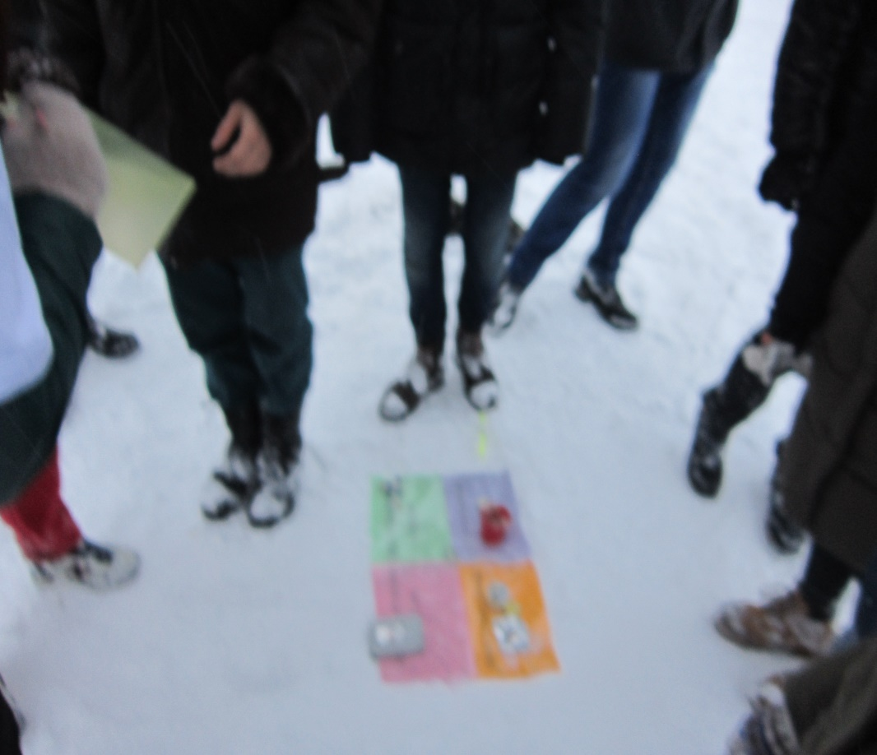
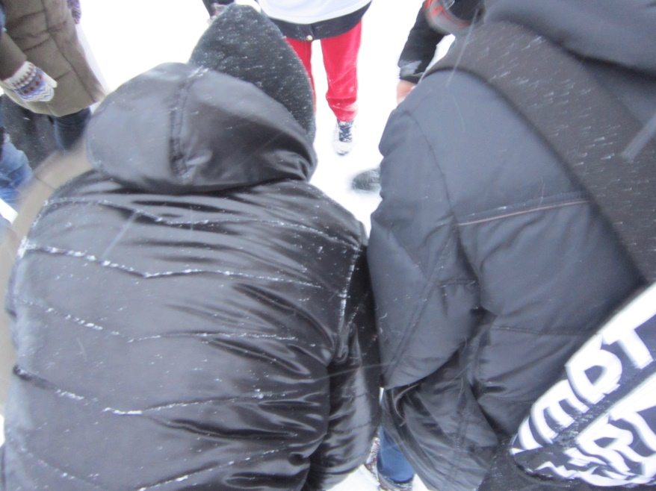
Тест на внимательность: нужно было запомнить расположение предметов на четырёх разноцветных полях, затем команда отворачивалась, предметы снимались, а затем нужно было правильно их расположить.

Slide 12
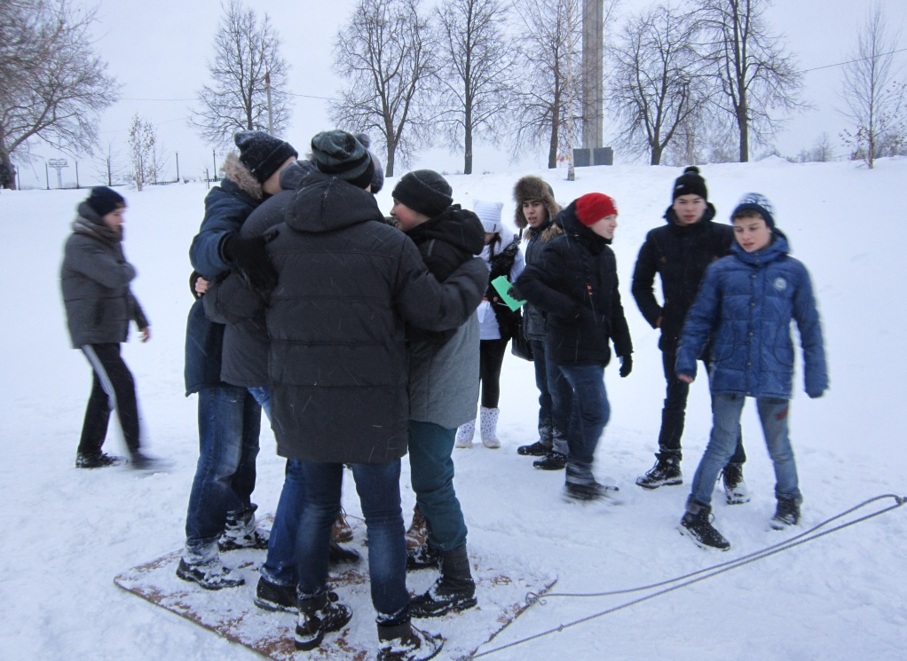
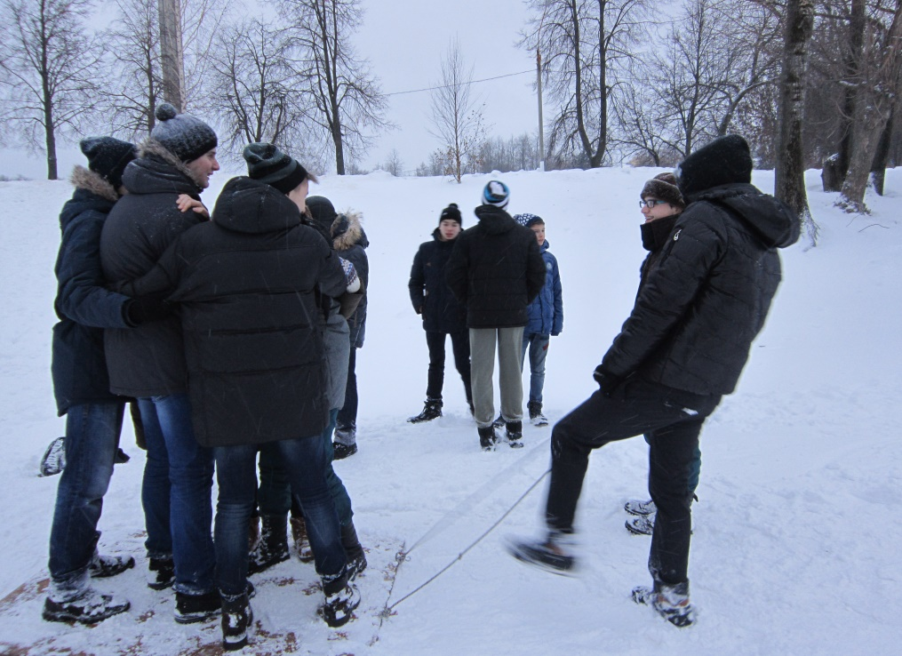
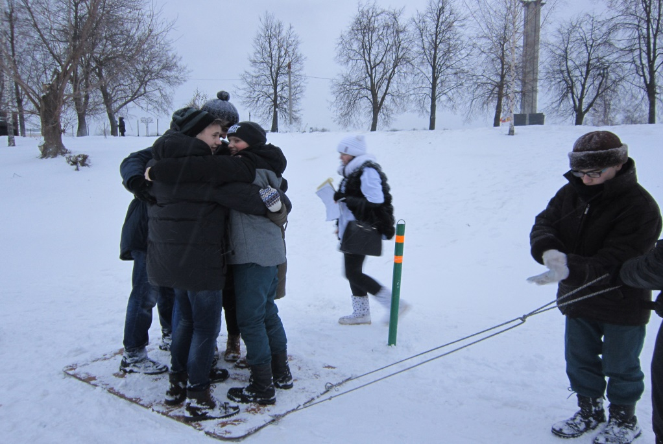
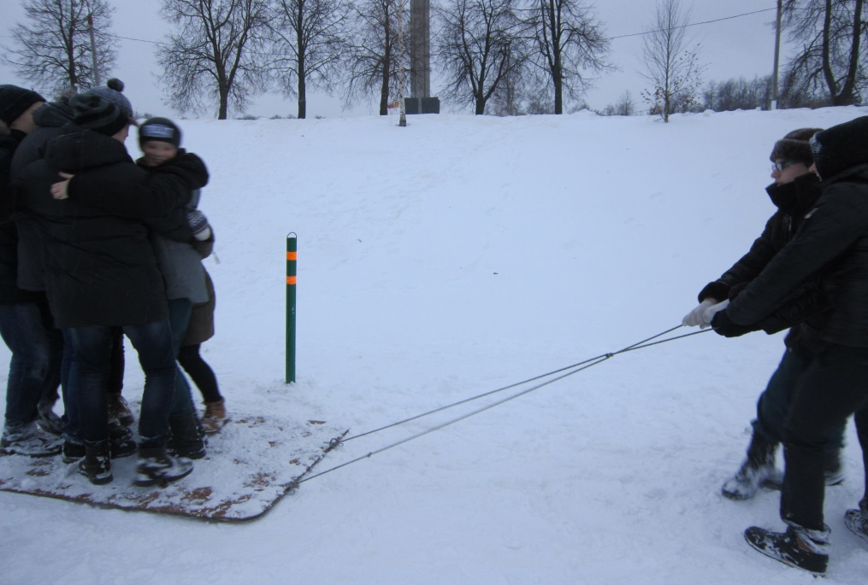
Этот конкурс можно смело назвать «Бурлаки на Волге»

Slide 13
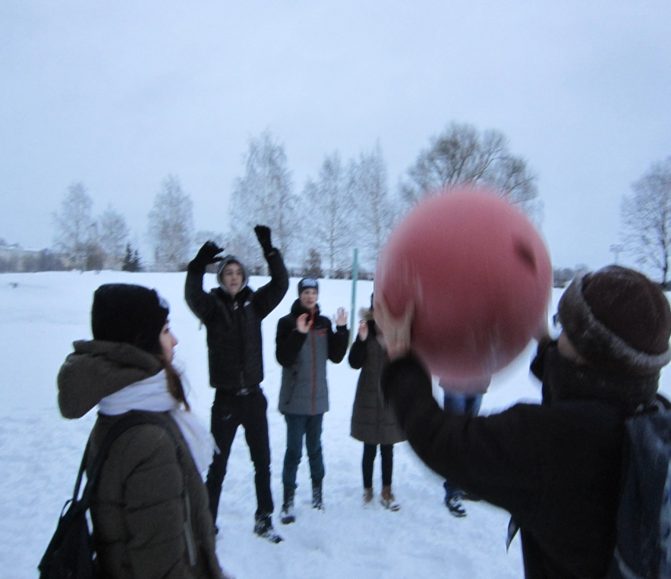
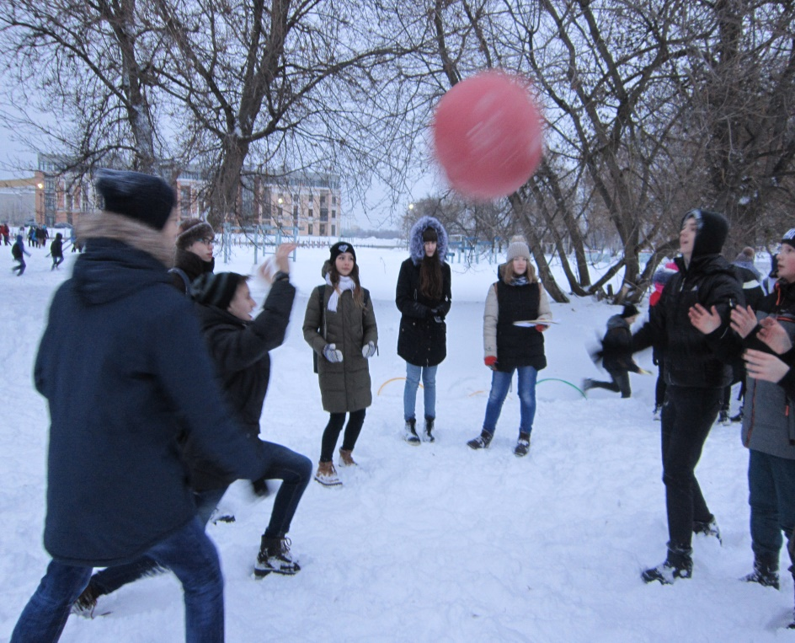
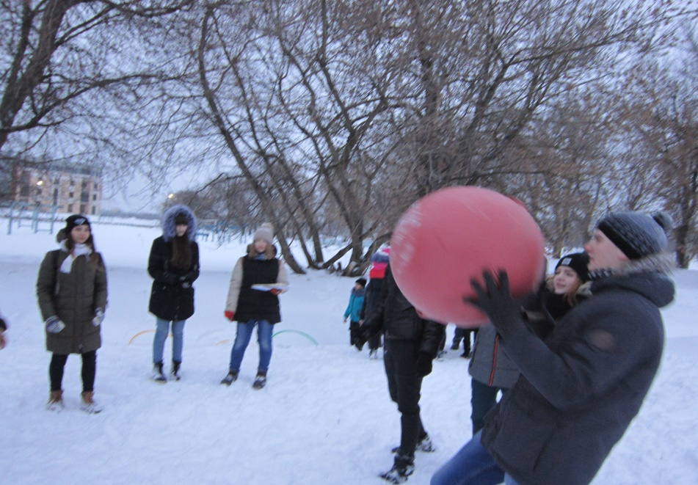
А в этом конкурсе главным было не уронить мяч. К сожалению три штрафных очка команда заработала.

Slide 14
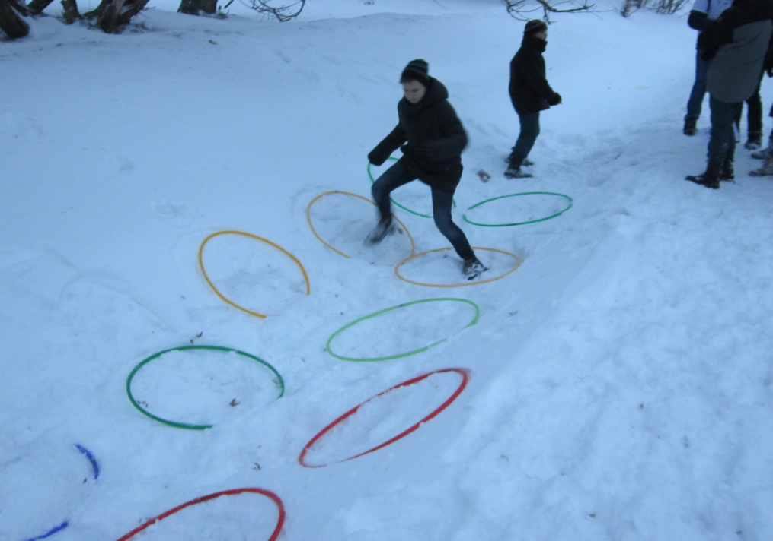
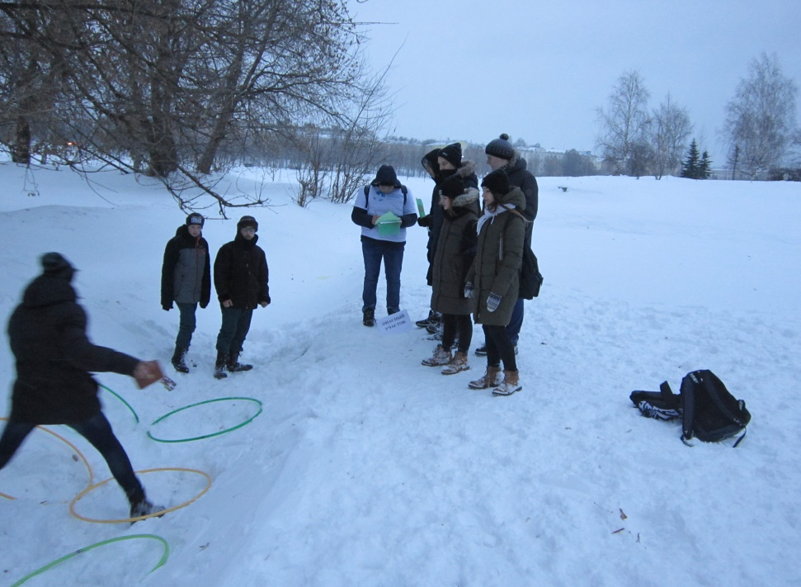
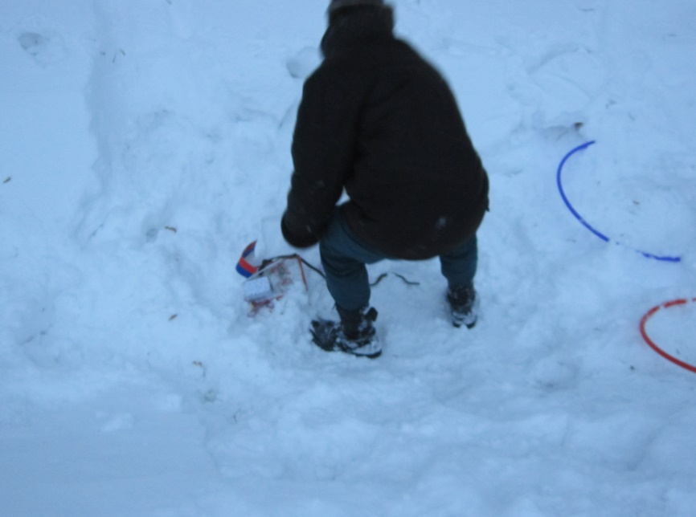
А это знакомые всем «Кочки», игрок должен был пройти по кочкам взять один предмет и вернуться к команде.

Slide 15
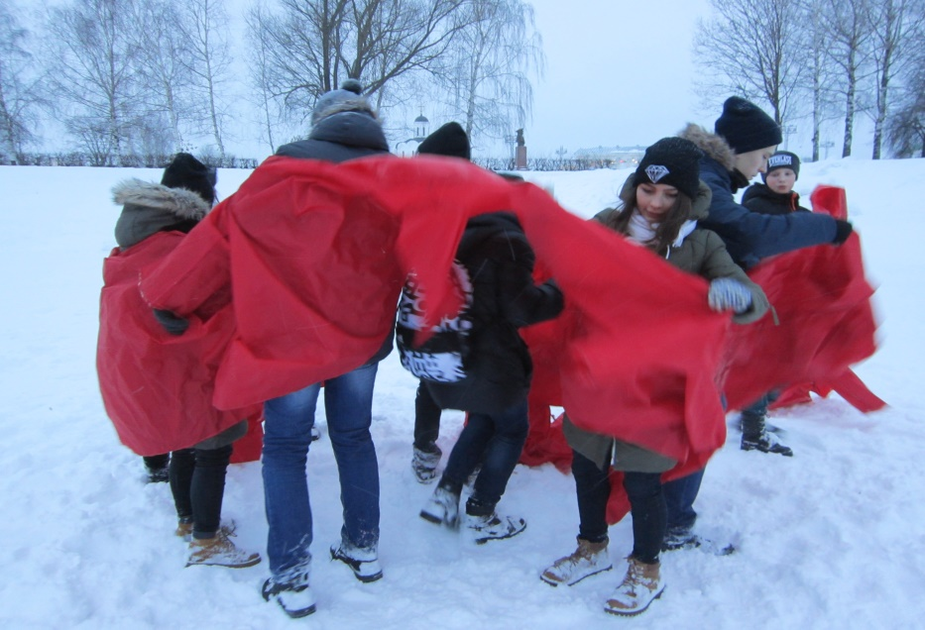
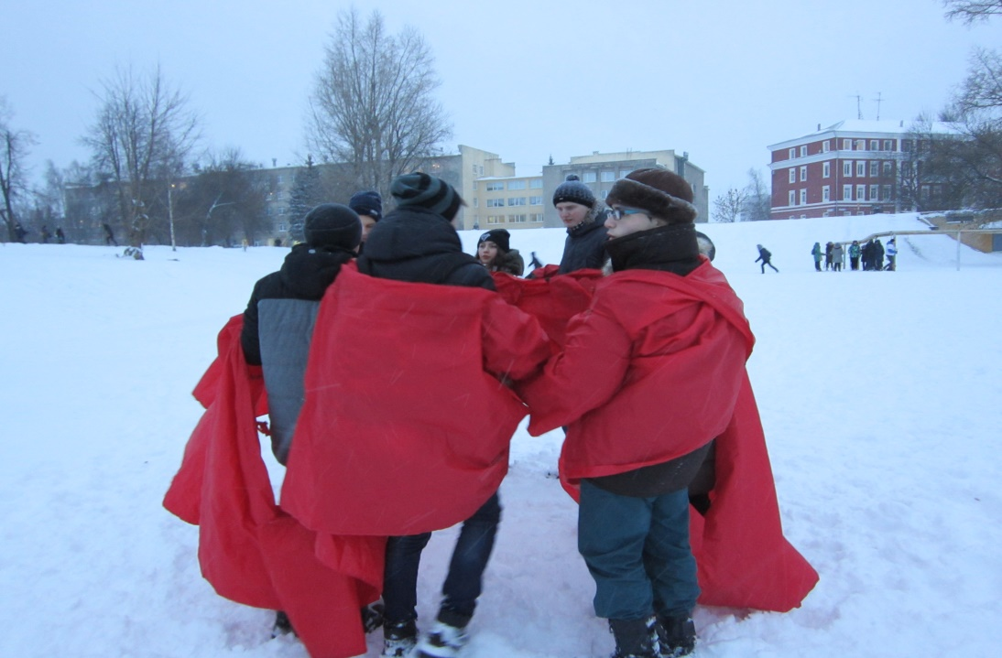
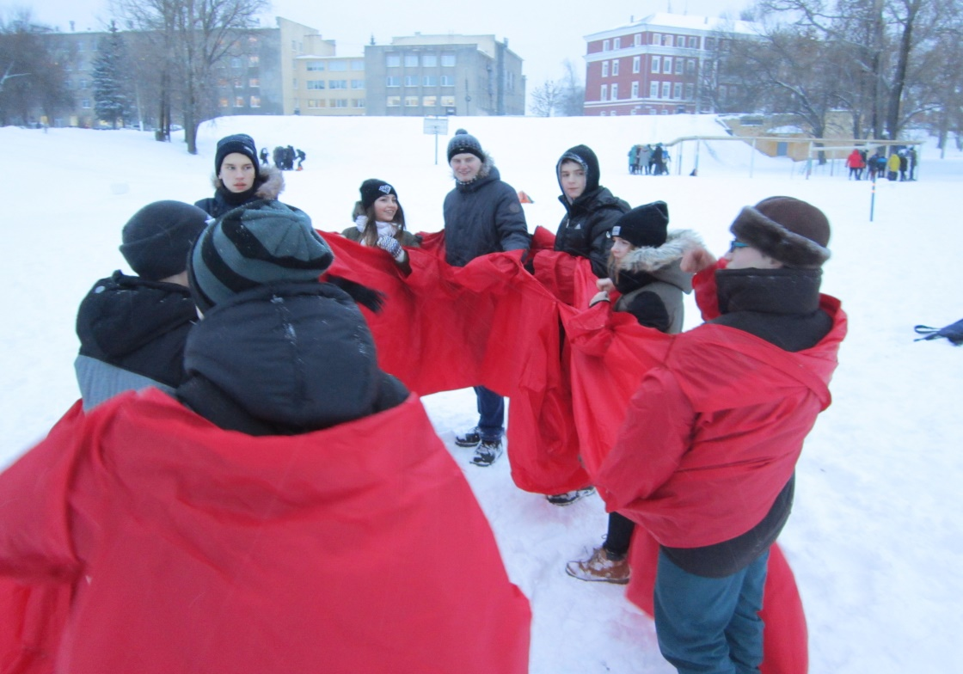
Используя огромный рукав ребятам нужно было составить слово «Победа». С этой задачей они прекрасно справились!

Slide 16
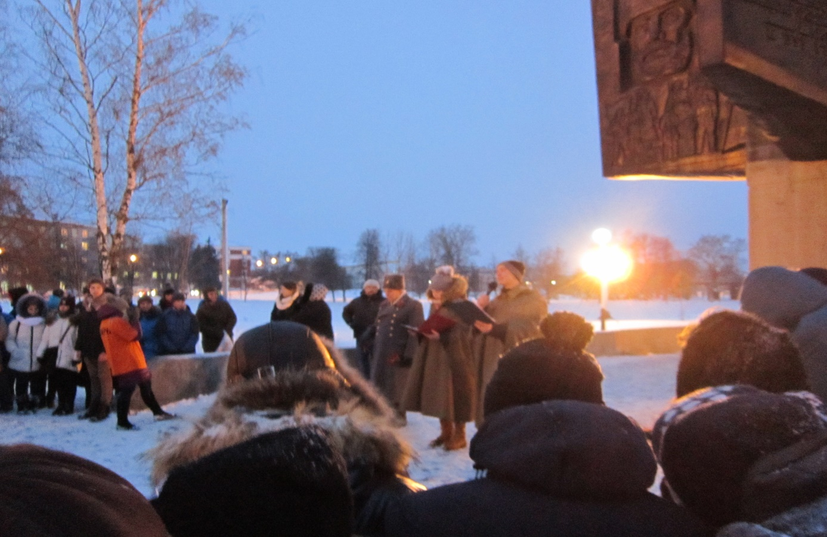
А вот и долгожданное подведение итогов квест-игры. Наша команда набрало 90 баллов из 100 возможных. И пусть мы не пробились в финалисты игры, ребята получили хороший заряд бодрости и позитива, научились работать в команде. Заслуженная грамота получена командой нашей школы.

Slide 17
